Slide 1
Contribución del e-waste a la economía circular: áreas de actividad, estructura de corte, datos Europa y América Latina
Sesion 4: Fitting e-waste into the Circular Economy
Ponente: José Pérez García
CEO - RECYCLIA

Slide 2
SUMARIO:
Breve presentación de Recyclia
Objetivo
Estructura operativa de la gestión del E-Waste en Europa y España.
Contribución a la Economía Circular. Datos
Conclusiones

Slide 3
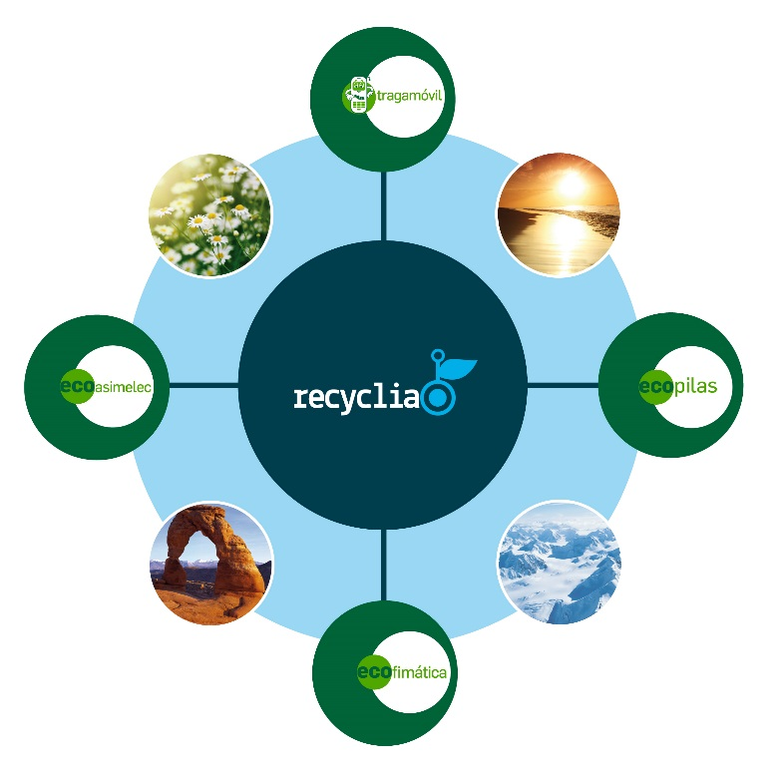
1.- Breve presentación de Recyclia
RECYCLIA es la Plataforma Medioambiental que aglutina la experiencia, el conocimiento y el equipo humano de los SIG:
Pioneras en España, con sus más de 10 años de actividad, cuentan con más de 37.000 puntos de recogida de residuos, lo que les ha permitido gestionar más de 120.000 toneladas de RAEE y más de 15.000 toneladas de pilas y baterías desde el inicio de su actividad

Slide 4
2.- Objetivos
Tratar de dar una visión de la operativa del e-waste y, en consecuencia, de las diversas áreas de actividad.
Consecuencia para el desarrollo económico de esa área de actividad.
La Economía Circular: ventajas y amenazas

Slide 5
3.- Estructura operativa de la gestión del e-waste en Europa y España
Individual
Dos Sistemas
Colectivo
Operativa común:
Separación y desmantelamiento en subconjuntos y componentes.
Descontaminación
Separación manual.
Procesamiento mecánico de materiales similares.
Procesamiento mecánico de materiales mixtos.
Refinación de metales / fundición
Cadena de reciclaje esquemática:
Fuente: OIT
Pre –
processing
End –
processing
Recycled
metals
WEEE
Collection
Dis –
mantling
Re-use
Separated components and fractions
Handling of
final waste

Slide 6
¿Cómo funciona un sistema colectivo?
El papel de los sistemas colectivos:
REI-RAEE y REI-RPA
Ministerio de Industria, Energía y Turismo
Plataforma Web www.minetur.es
- INSCRIPCIÓN DE PRODUCTORES
- REMISIÓN DE DECLARACIONES TRIMESTRALES
ASIGNACIÓN TRIMESTRAL DE CUOTAS DE MERCADO A CADA PRODUCTOR – PRODUCTOS PUESTOS EN MERCADO
Logistas
Recicladores
Puntos Limpios
Distribución
Comunidades
Autónomas
Autorizan
Sistemas Colectivos de Responsabilidad Ampliada del Productor (SCRAP-SIG)
Contratan
Reportan residuos gestionados
DECLARACIONES TRIMESTRALES:
Aparatos comercializados en ud y kg por categoría y tipo
Pilas puestas en mercado en unidades por tecnología
FLUJO FINANCIERO:
- Cuota de adhesión
- CONTRIBUCIÓN PERIÓDICA (euros/kg o euros/ud)
Gestión de residuos bajo la supervisión de los SIG y las Autoridades competentes
Productores

Slide 7
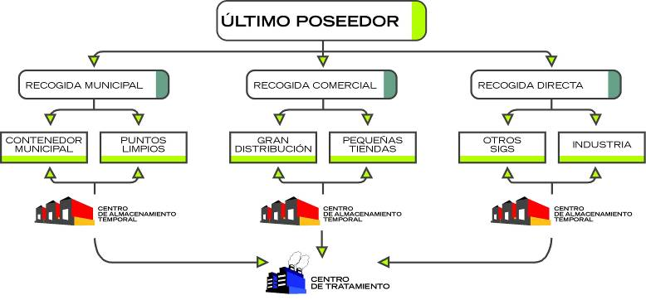
¿Cómo funciona un sistema colectivo?
Operativas:

Slide 8
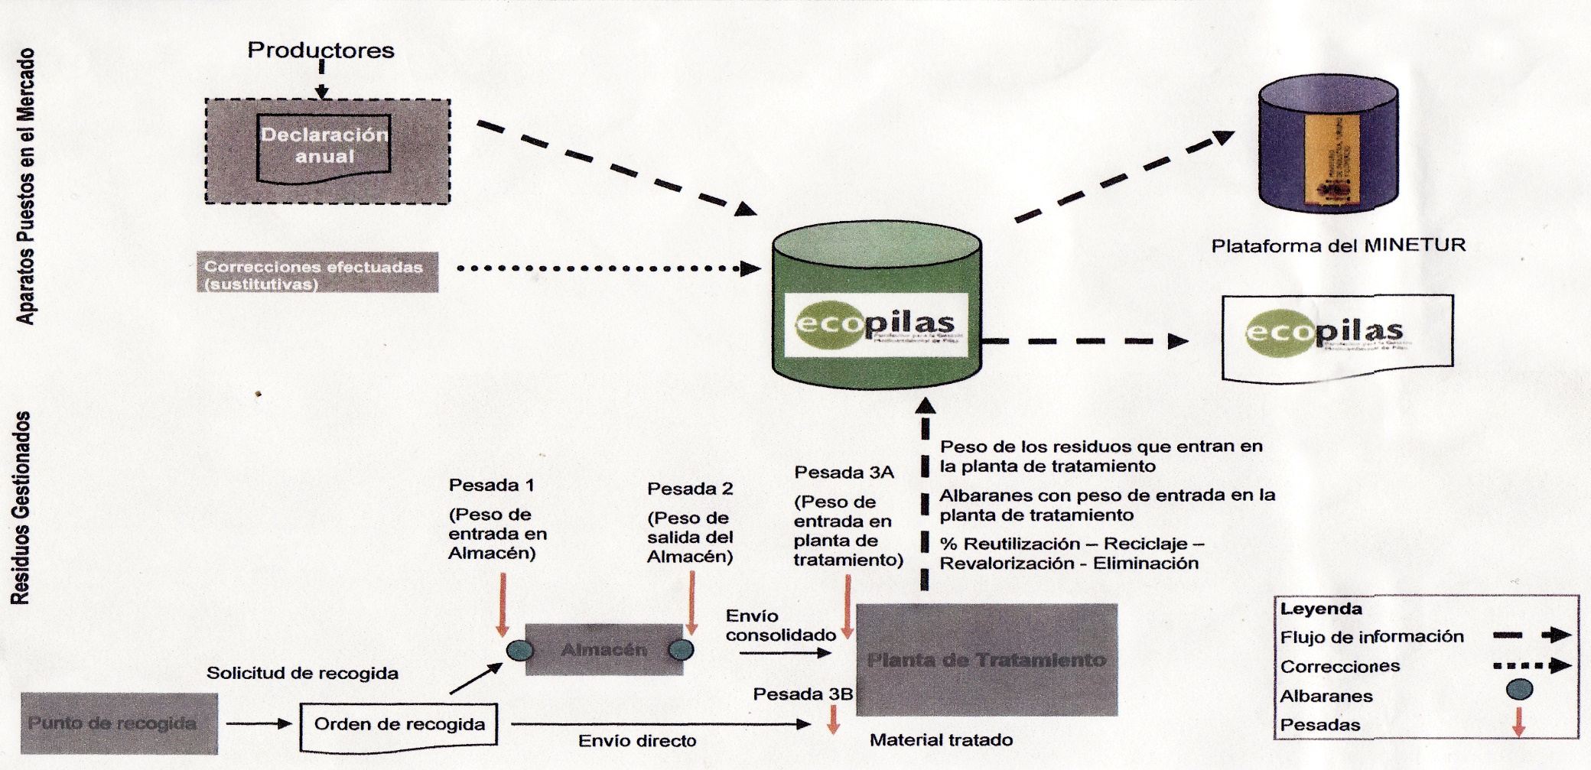
¿Cómo funciona un sistema colectivo?
Descripción del sistema:

Slide 9
4.- Contribución a la economía circular
Áreas directamente relacionadas con la gestión del residuo:
Recolección
Transporte
Tratamiento
Área no relacionada directamente con la gestión del residuo:
Estructura
Comunicación
Soporte informativo
etc

Slide 10
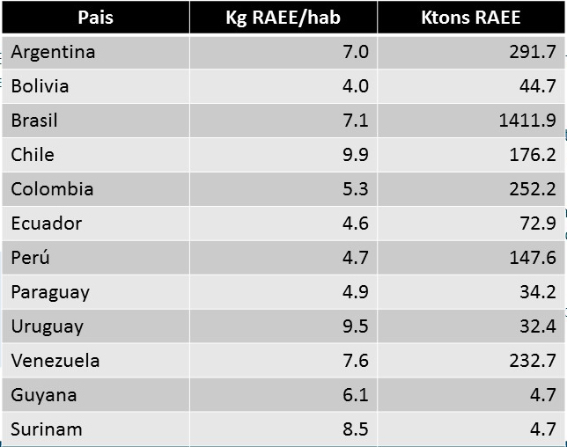
5.- Conclusiones
Alta capacidad de contribución de e-waste a la Economía Circular
No solo debe tenerse en cuenta el valor añadido derivado de la recuperación de materiales sino todas las demás áreas de desarrollo económico.
Hablamos de mercados en crecimiento y con alta dependencia tecnológica de los materiales.
Existen, no obstante, algunos riesgos.
En cualquier caso el balance es positivo para la economía y el medio ambiente.

Slide 11
¡¡¡MUCHAS GRACIAS POR LA ATENCIÓN!!!

